Slide 1
Муниципальное дошкольное образовательное учреждение «Детский сад № 10 «Ручеёк», с. Ольгино, Степновского муниципального округа, Ставропольского края
Проект
во второй младшей группе
«Смешарики»
Тема: «Осень золотая»
Автор проекта: воспитатель МДОУ д/с №10
Згирко Инна Андреевна

Slide 2
Проблема: у детей младшего возраста слишком маленький жизненный опыт и знания о природе. Они не знакомы с происхождением тех или иных явлений, процессов в природе, не могут ответить на интересующие их вопросы: «Зачем опадает листва?», «Куда прячутся насекомые?» и т.д. Дети младшего возраста только начинают познавать мир, явления природы. Участие детей в этом проекте позволит ознакомить их с представлением об осени — как времени года, её характерных признаках, развить творческие способности, поисковую деятельность, связную речь.
Актуальность: часто взрослые забывают понаблюдать с ребенком, полюбоваться красотой мира природы, не поддерживают детскую любознательность. Именно ранний возраст – самое благоприятное время для накопления представлений об окружающем мире. Необходимо не только показать детям, какой прекрасный мир их окружает, но и объяснить, почему нужно беречь и любить природу.
Участники проекта: дети второй младшей группы, воспитатель, родители.

Slide 3
Цель проекта: познакомить детей с красотой осенней природы.
Задачи проекта для детей:
1. Познакомить детей с понятием «время года – осень», с сезонными изменениями в природе происходящими осенью.
2. Расширить представление о многообразии и пользе овощей и фруктов.
3. Расширять и активизировать словарный запас детей.
4. Воспитывать у детей эмоциональное, положительное отношение к природе, умение видеть прекрасное в разное время года.
5. Воспитывать бережное отношение к природе.
Задачи проекта для родителей:
1. Формирование экологического воспитания у детей.
2. Изготовление поделок из природного материала.
3. Вовлечь родителей в педагогический процесс, укрепить заинтересованность в сотрудничестве с детским садом.

Slide 4
Ожидаемые результаты для детей:
1. Сформировать у детей знания об осени, её признаках и дарах, о бережном отношении к природе;
2. Пополнить словарный запас детей, как активного, так и пассивного словаря;
3. Развить творческие способности у детей.
Ожидаемые результаты для родителей:
1. У родителей появится интерес к образовательному процессу, развитию творчества, знаний и умений у детей.
2. Участие родителей в совместной продуктивной деятельности.
3. Понимание родителями в дальнейшем требований ДОУ к семье.

Slide 5
Этапы проектной деятельности
1 этап Подготовительный:
1. Составление плана работы над проектом
2. Сбор материала необходимого для реализации проекта
3. Разработка конспектов НОД по планируемой теме
4. Организация предметно-развивающей среды по теме проекта
5. Оформление картотеки: загадок, стихов, пословиц об осени.

Slide 6
2 этап Основной
Работа с детьми:
Образовательная область «Социально- коммуникативное развитие»
Беседы:
«Осень в гости к нам пришла»
«Какая сегодня погода»
«Дары осени»
«Как изменилась одежда людей»
«Времена года»

Slide 7
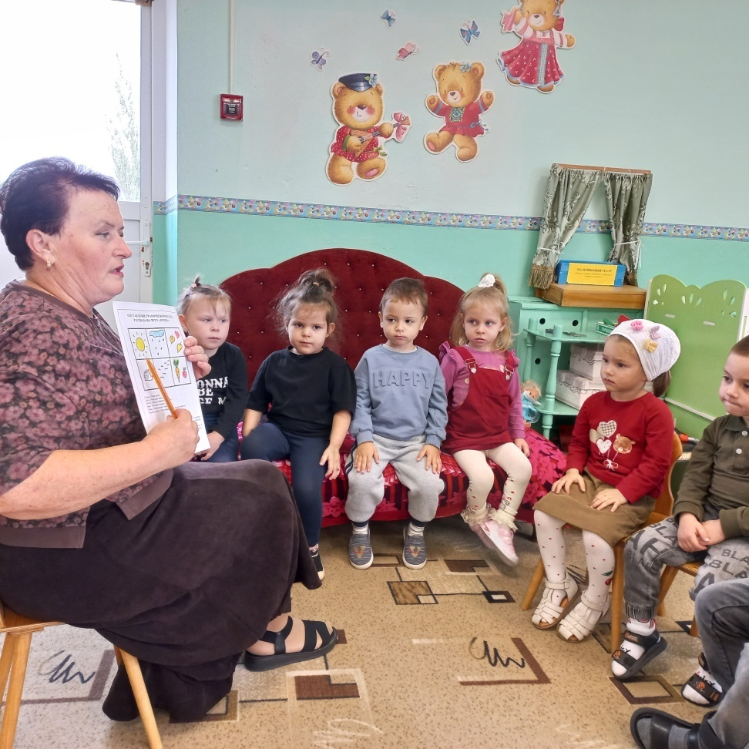
Образовательная область «Познавательное развитие»
Рассматривание картин «Прогулка в лесу», «Уборка урожая»
Составление рассказа по картинке «Осень в лесу»

Slide 8
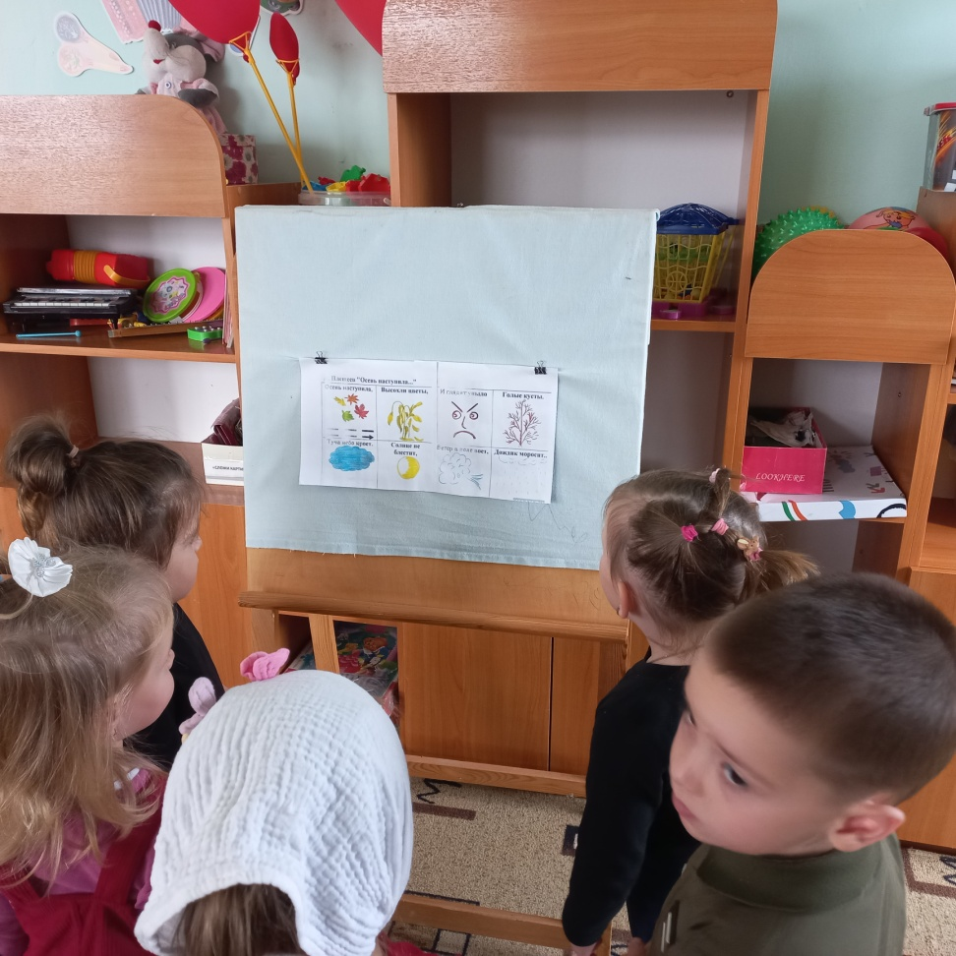
Образовательная область «Познавательное развитие»
Загадки об овощах
Заучивание по мнемотаблицам

Slide 10
Образовательная область «Речевое развитие»
Чтение художественной литературы:
А. Блок «Зайчик»
З. Александрова «Дождик»
А.К. Бальмонт «Осень»
А. Плещеев «Осень наступила»
А. Босев «Дождь»
Ю. Тувим «Овощи»
Русская народная сказка
«Вершки и корешки»

Slide 11
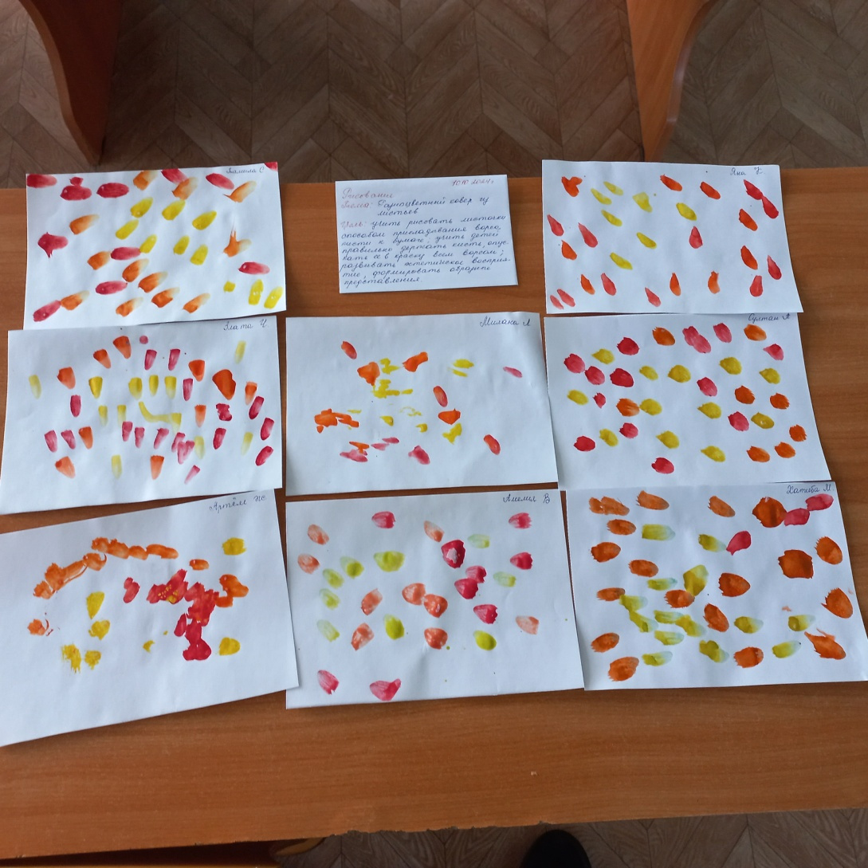
Образовательная область
«Художественно-эстетическое развитие»
Рисование «Разноцветные ковер из листьев»

Slide 12
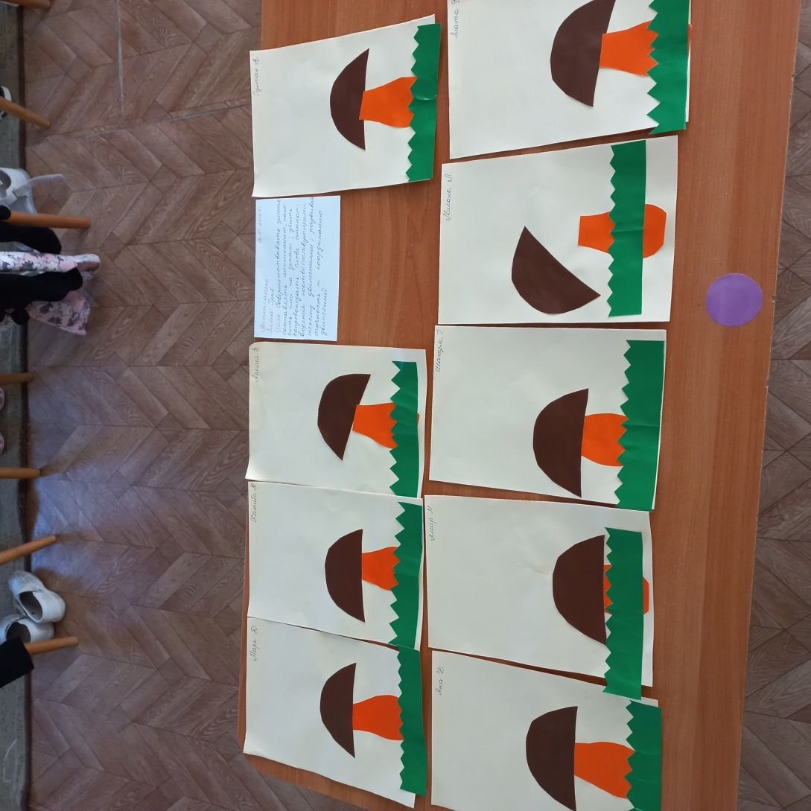
Образовательная область
«Художественно-эстетическое развитие»
Аппликация «Грибочки»

Slide 13
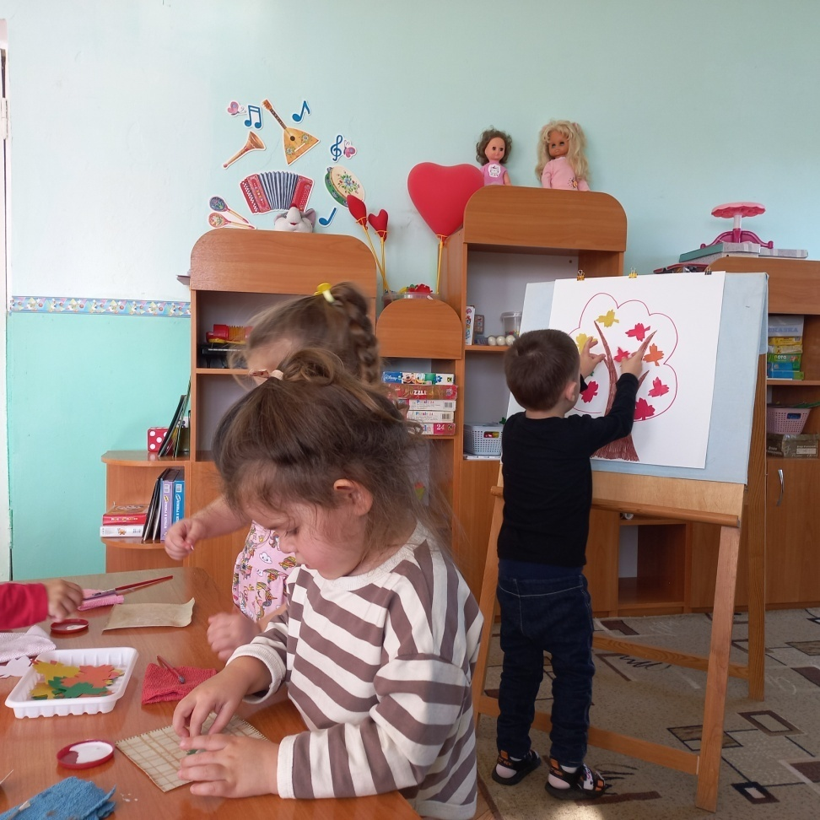
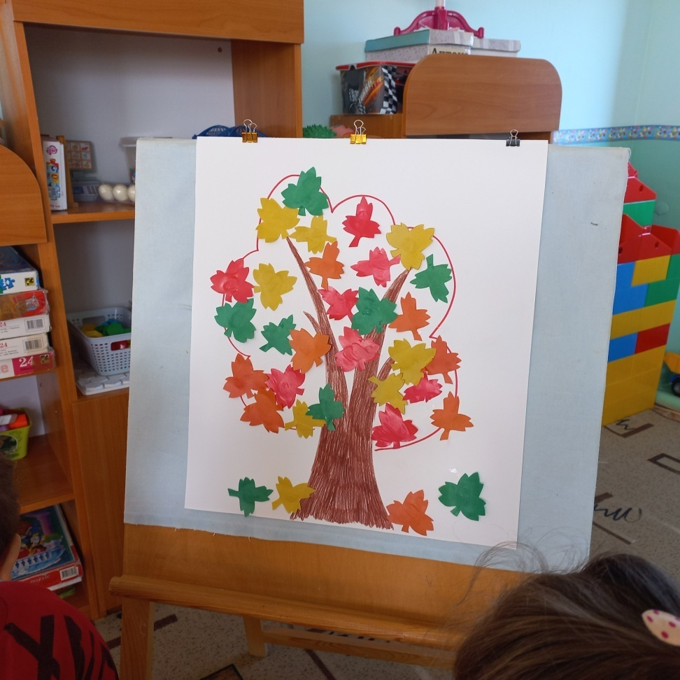
Образовательная область «Художественно-эстетическое развитие»
Коллективная аппликация «Осеннее дерево»

Slide 14
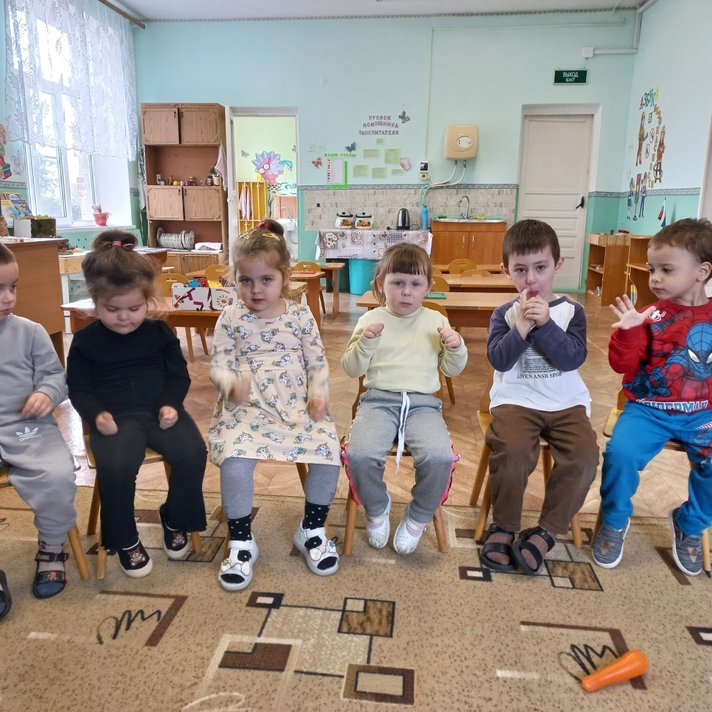
Образовательная область «Физическое развитие»
Пальчиковые игры:
«Вышли пальчики гулять»
«Мы капусту рубим»
«Грибы»

Slide 15
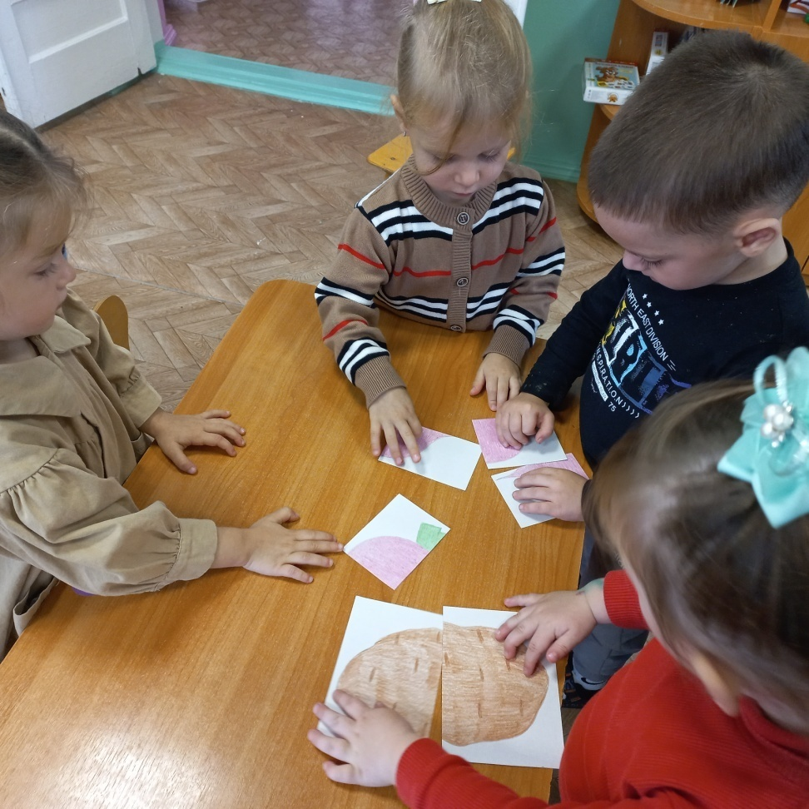
Развитие игровой деятельности
Дидактические игры: «Какое время года»
«Найди такой же листик»
«Чудесный мешочек»
«Что растет на грядке»
«Собери картинку (разрезные овощи)»

Slide 16
Работа с родителями:
1. Консультация для родителей «Как сберечь природу»
2. Папка-передвижка «Осенняя одежда детей на прогулку»
3. Привлечение родителей с сбору материала для поделок
4. Оформление выставки семейных работ «Краски осени»

Slide 17
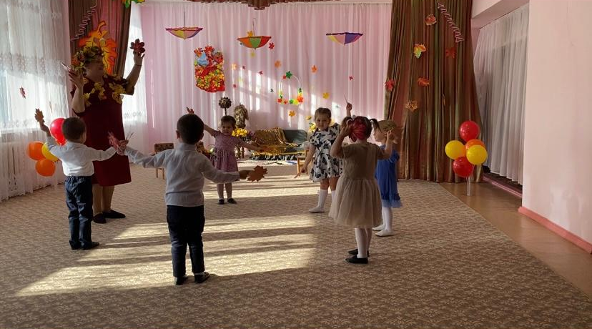
3 этап Заключительный
У детей сформировались знания об осени, её признаках
и дарах.
Пополнился словарный запас детей.
Развились творческие способности.
Итоговое мероприятие проекта для детей: развлечение "Осень золотая "

Slide 18
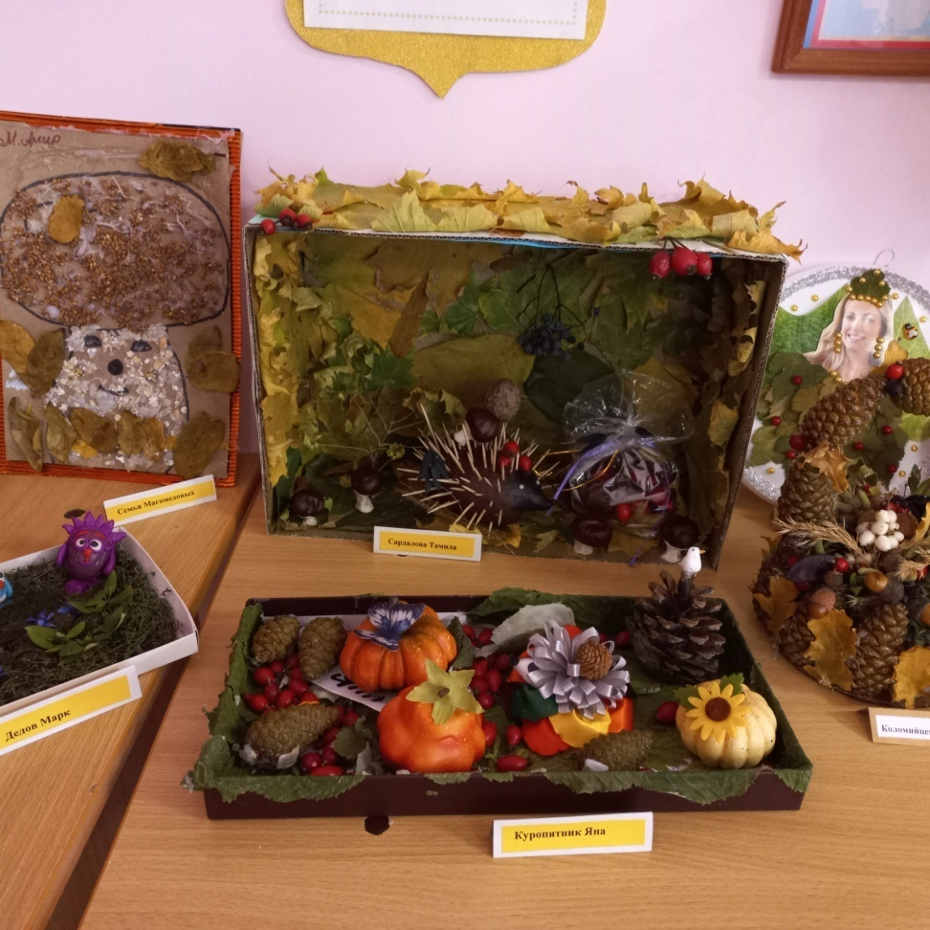
3 этап Заключительный
У родителей появился интерес к образовательному процессу, развитию творчества, знаний и умений у детей.
Родители стали активными участниками в совместной продуктивной деятельности.
Продукт проекта для родителей: совместная выставка поделок детей и родителей «Краски осени»

Slide 19
СПАСИБО ЗА ВНИМАНИЕ!

